Slide 1
ПОРТФОЛИО
Манерова Альфреда Шамилевича,
инструктора по физической культуре МАДОУ «Центр развития ребенка – детский сад №13»
Дата рождения:24.04.1993г.
Профессиональное образование: высшее, МГПИ им. М.Е. Евсевьева 2017г., бакалавриат по направлению подготовки Туризм.
Переподготовка 2017г. по программе «Педагогическая деятельность в общем образовании: учитель физической культуры»
Общий трудовой стаж: 6 лет
Стаж педагогической работы (по специальности):3 года
Наличие квалификационной категории: -

Slide 2
Представление инновационного
педагогического опыта
на сайте МАДОУ «Центр развития ребенка – детский сад № 13 »
https://ds13sar.schoolrm.ru/sveden/employees/14545/306796/

Slide 3
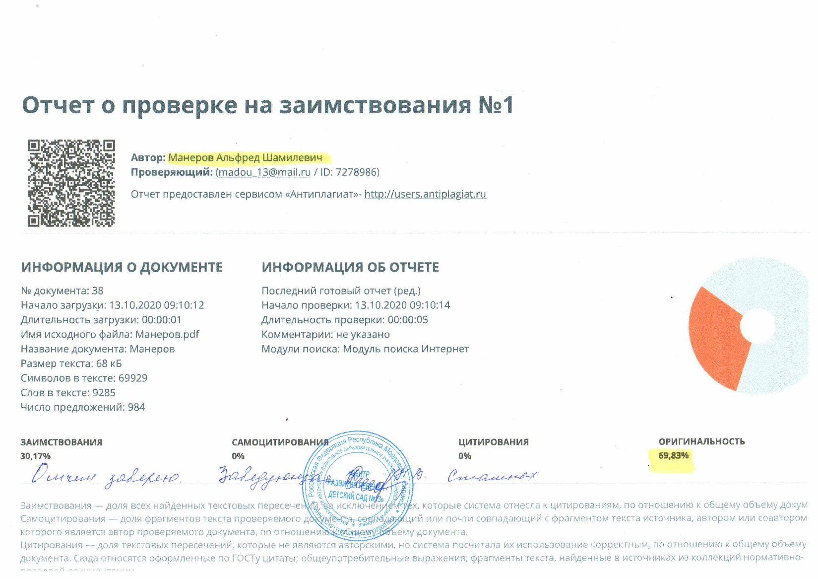

Slide 4
Формы организации физкультурных занятий

Slide 5
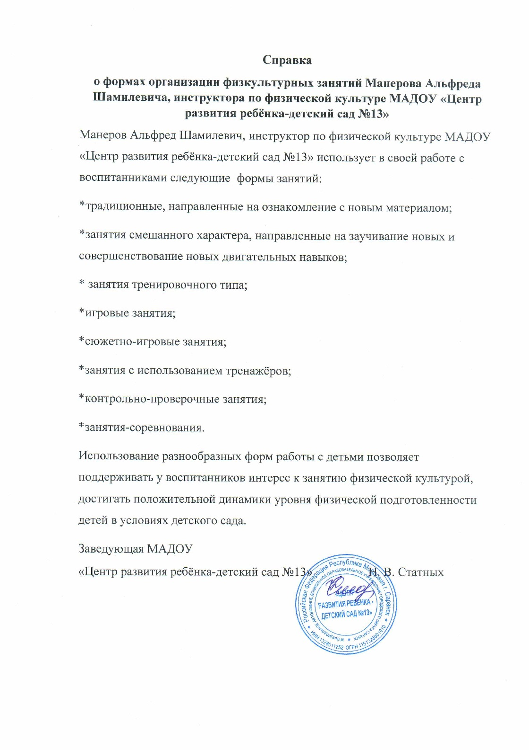

Slide 6
Результаты анализа текущей документации

Slide 7
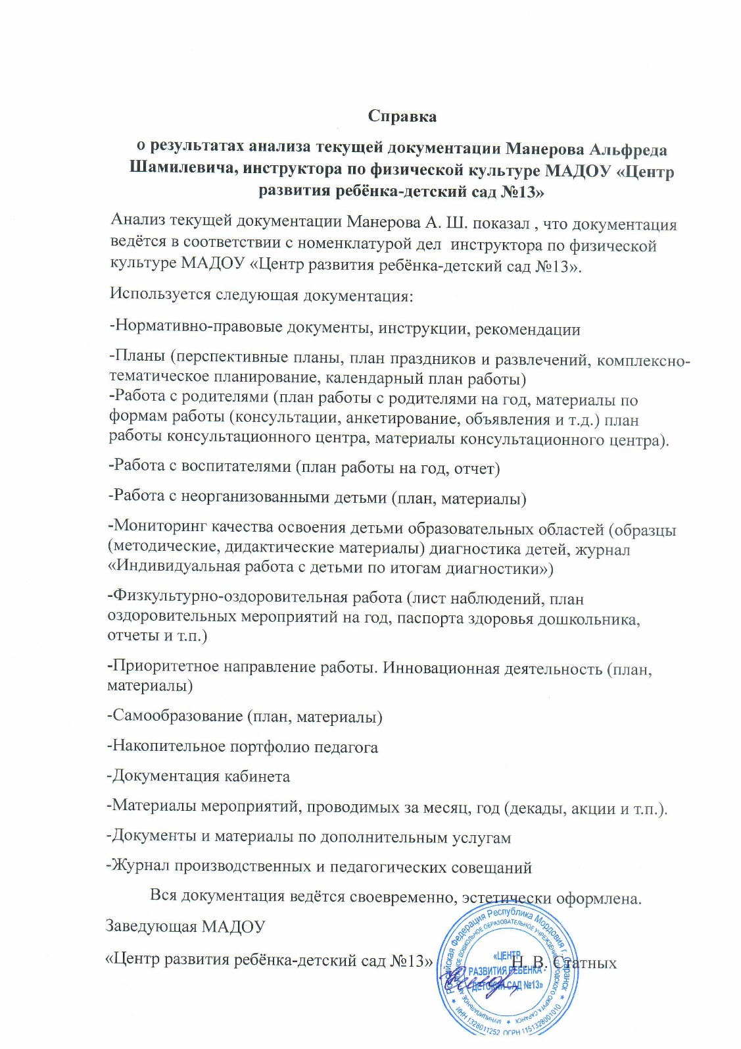

Slide 8
Эффективность организации и проведения мероприятий оздоровительного характера

Slide 9
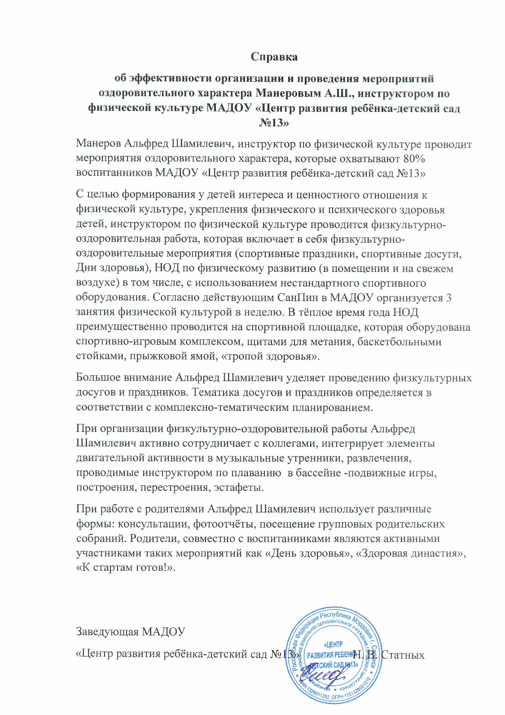

Slide 10
Результаты участия воспитанников в конкурсах, выставках, турнирах, соревнованиях, акциях

Slide 11
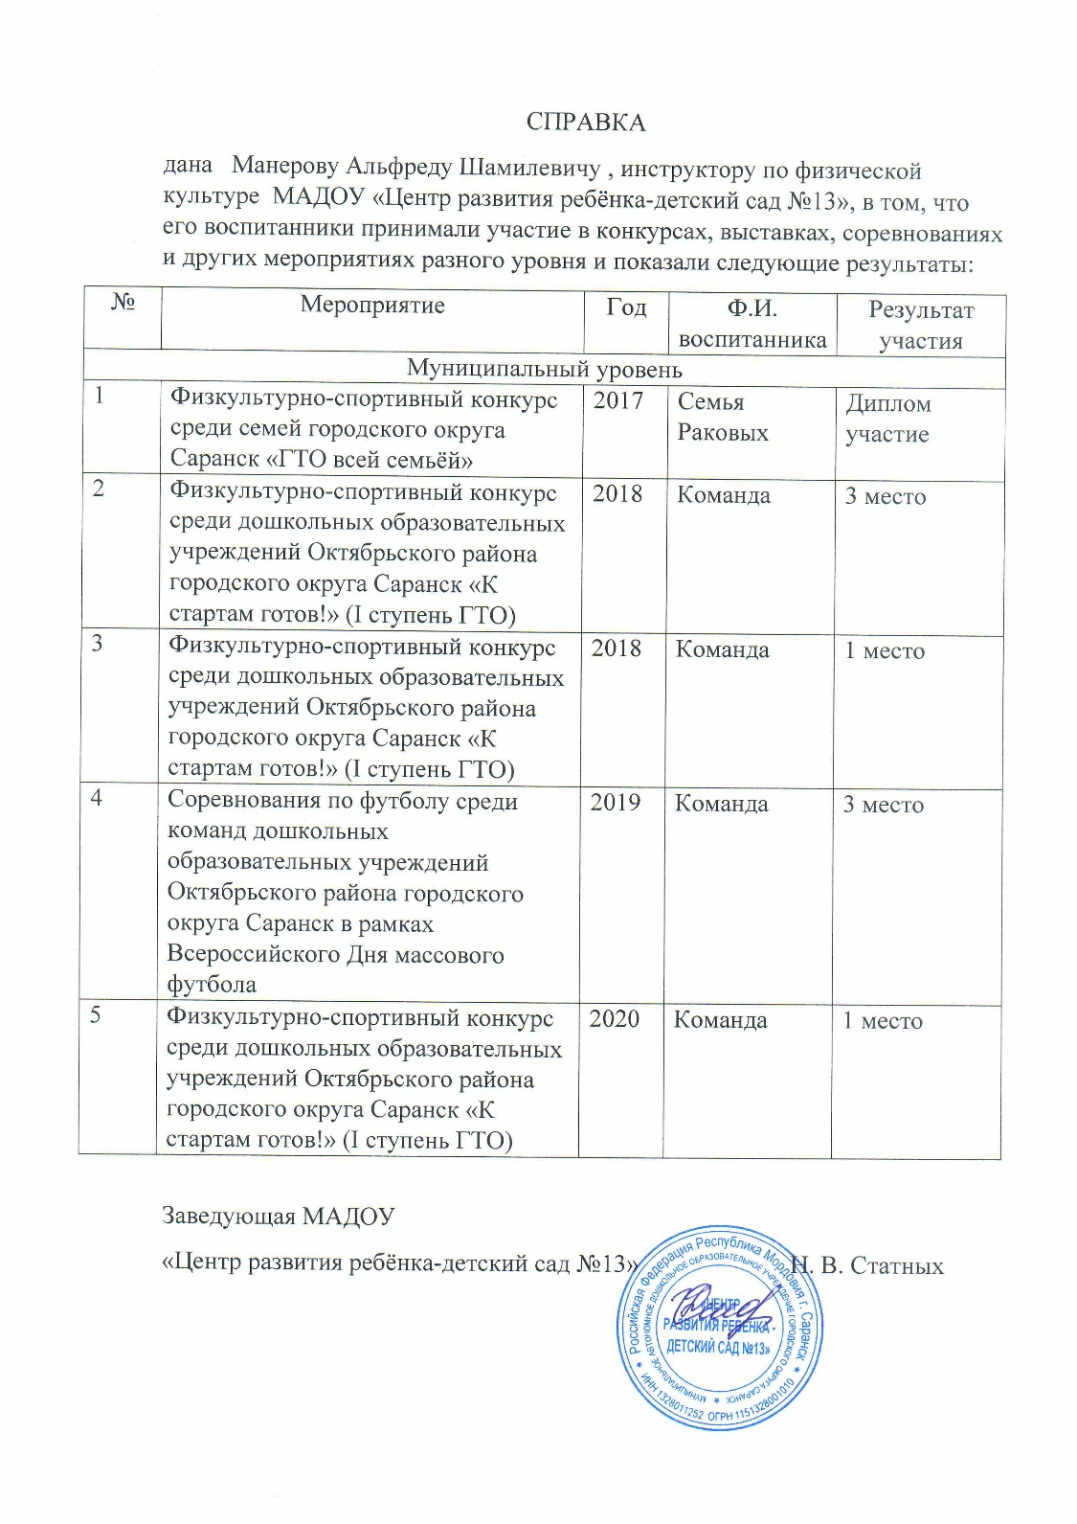

Slide 15
Наличие публикаций

Slide 17
Наличие авторских программ, методических пособий, методических рекомендаций

Slide 19
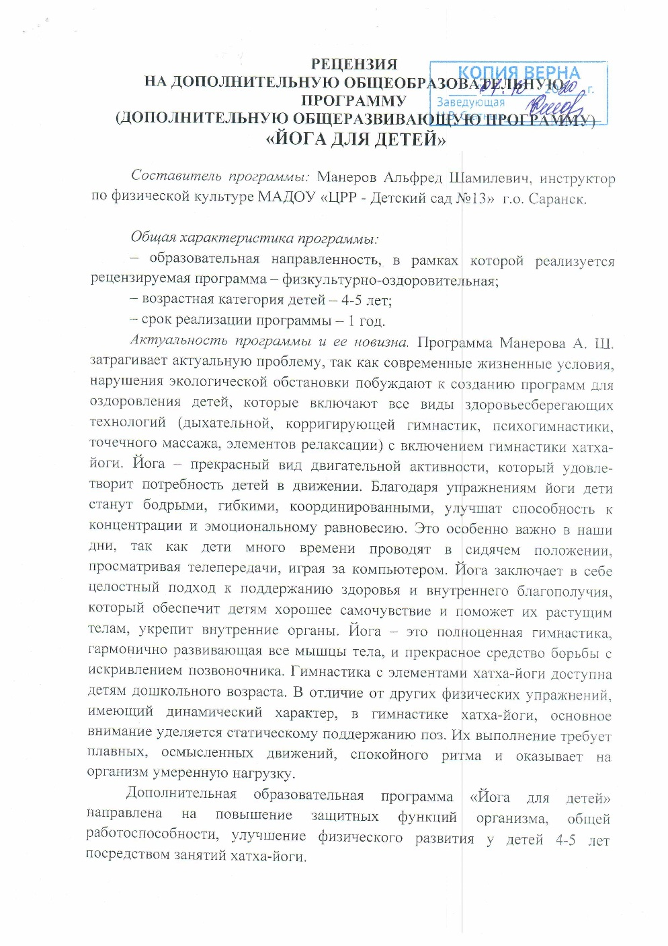
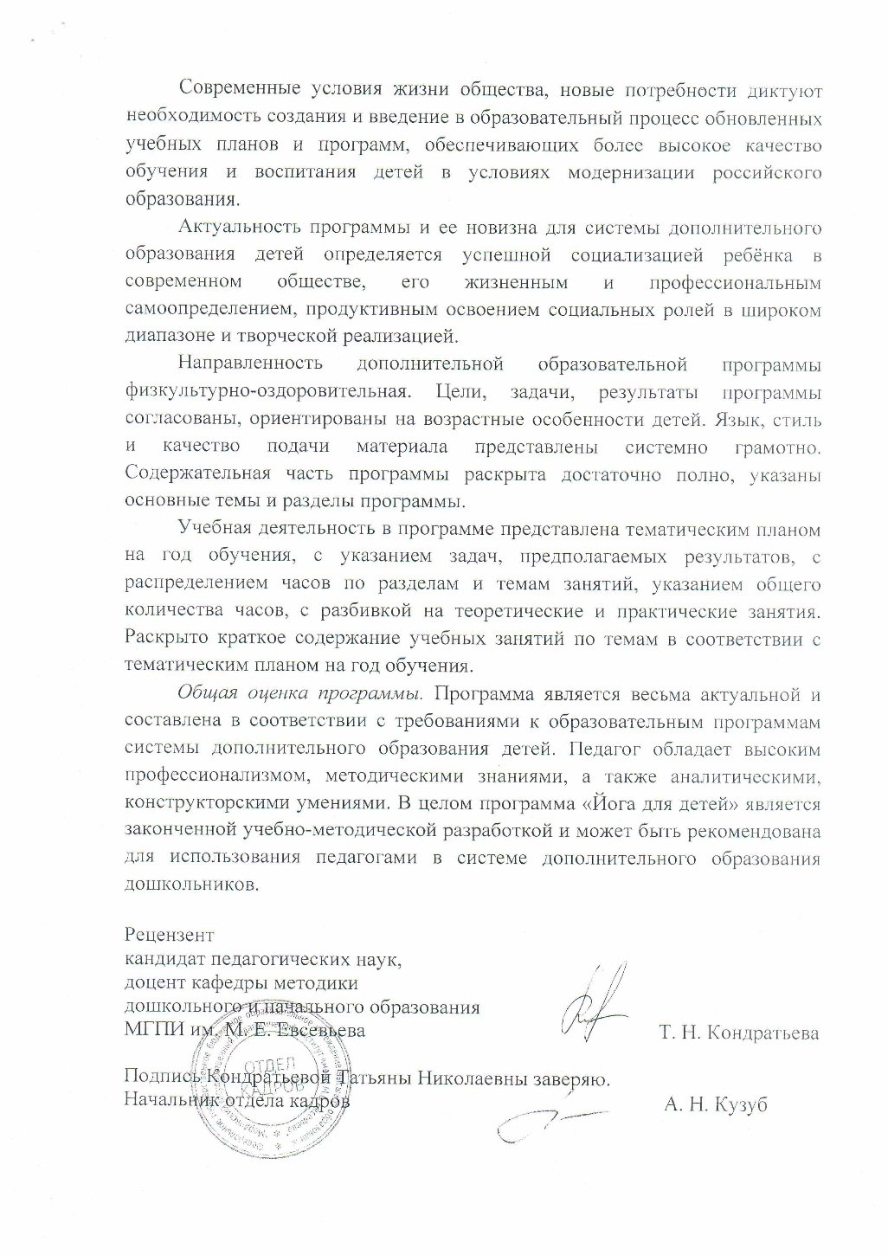

Slide 20
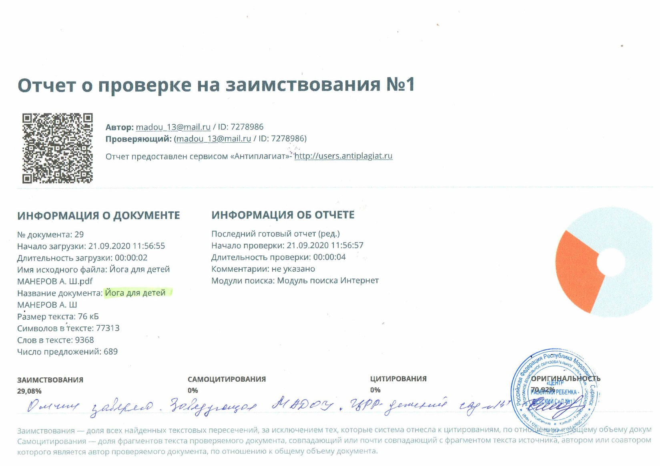

Slide 21
Выступления на заседаниях методических советов, научно-практических конференциях, педагогических чтениях, семинарах, секциях, форумах, радиопередачах.

Slide 22
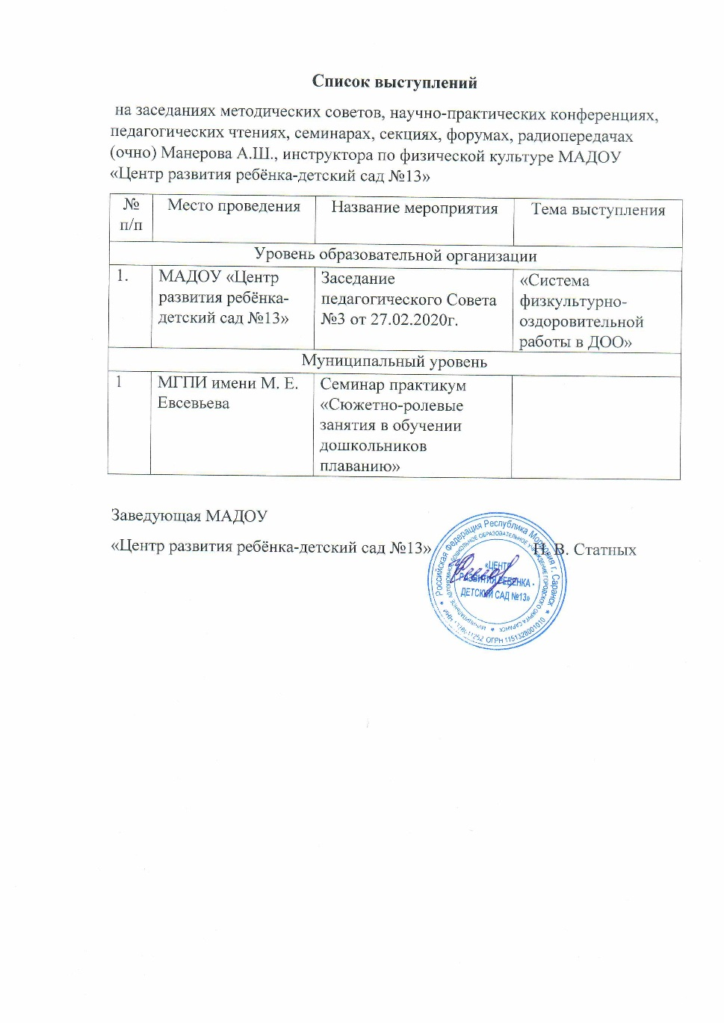

Slide 23
Проведение мастер классов, открытых мероприятий

Slide 24
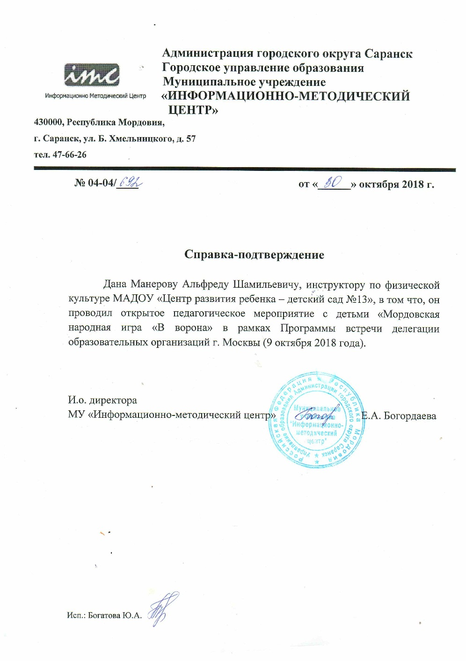
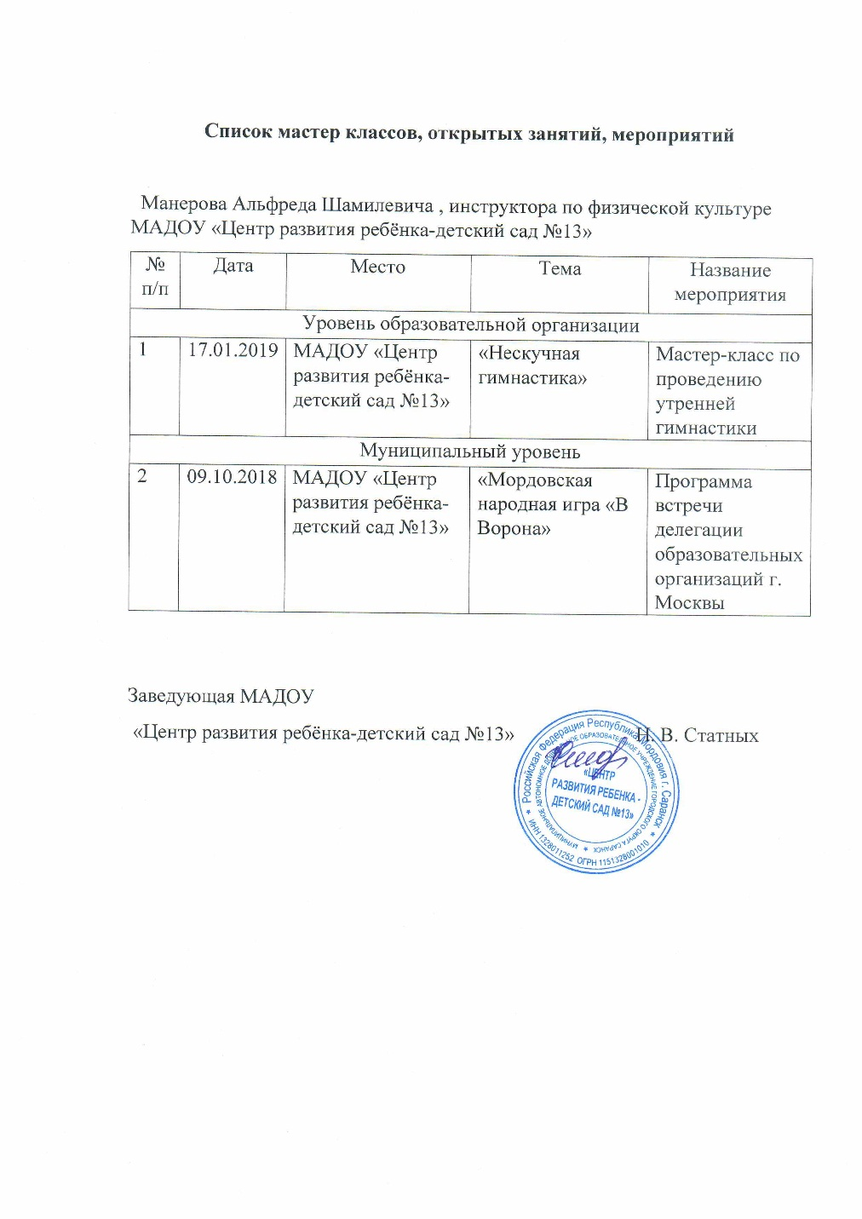

Slide 25
Общественно-педагогическая активность педагога: участие в комиссиях, педагогических сообществах, в жюри конкурсов.

Slide 26
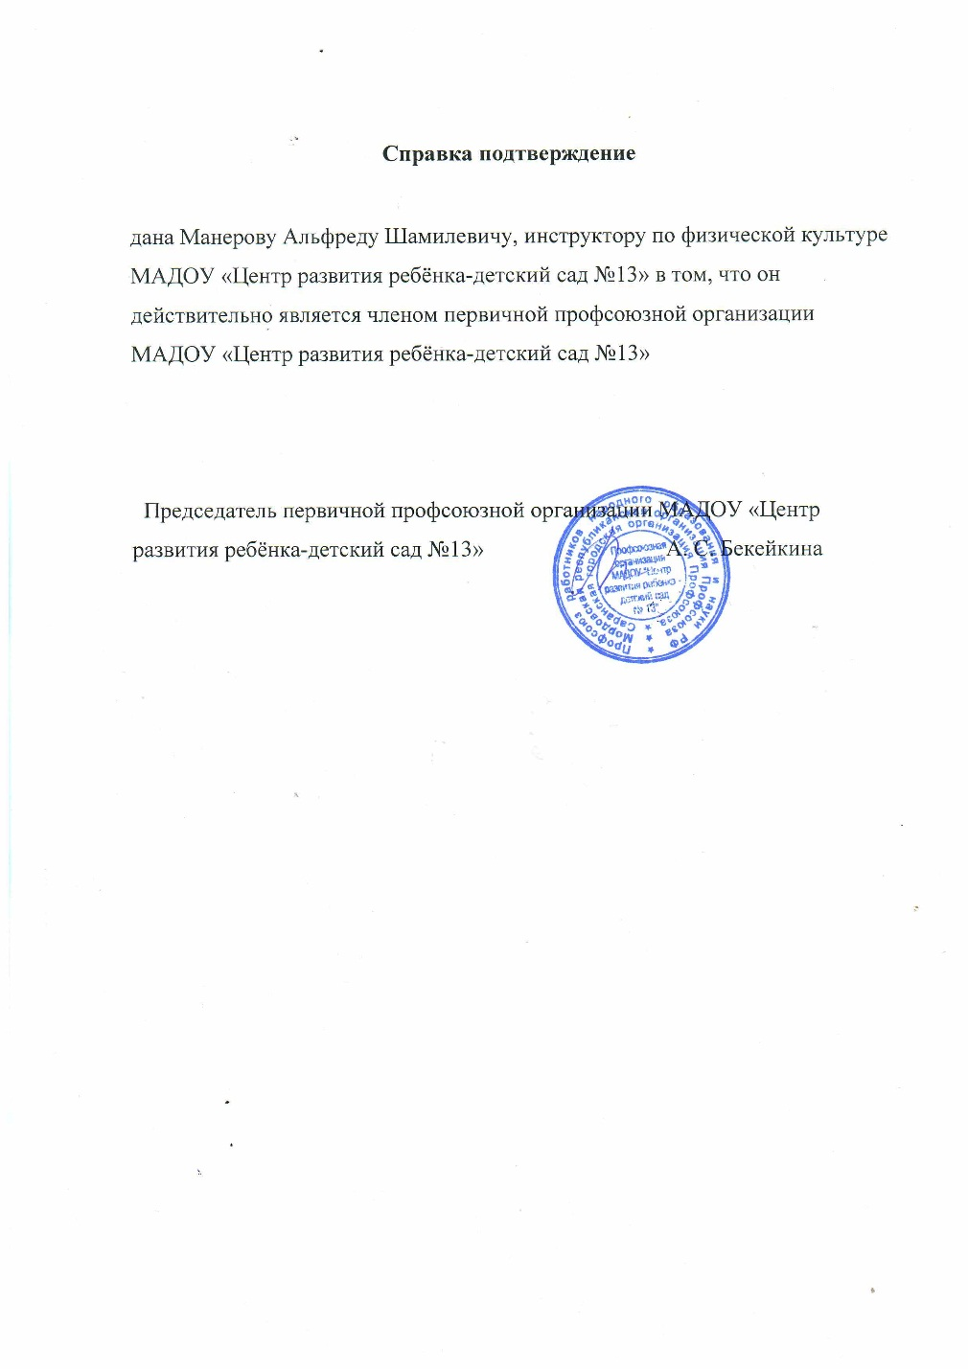

Slide 27
Экспертная деятельность

Slide 28
Наставничество

Slide 29
Результаты участия в инновационной (экспериментальной деятельности)

Slide 30
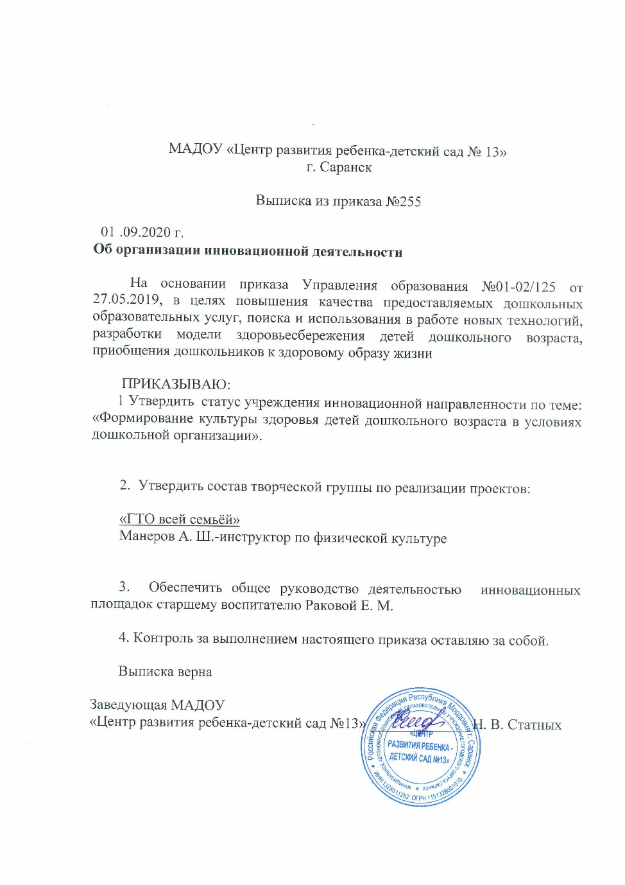

Slide 31
Степень осуществления просветительской функции

Slide 32
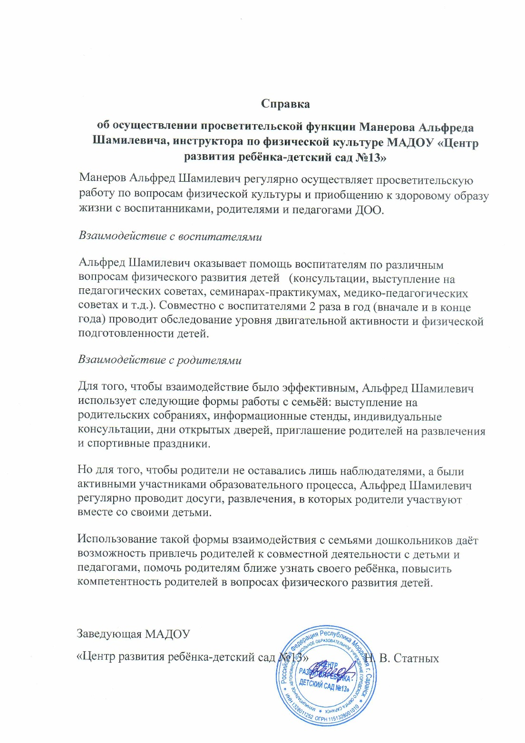

Slide 33
Участие педагога в профессиональных конкурсах

Slide 34
Награды и поощрения

